Slide 1
Александр Сергеевич Грибоедов
(4.01.1795-30.02.1829)
— русский дипломат, поэт, драматург, пианист и композитор, дворянин, статский советник.

Slide 2
Семья
Грибоедов родился в Москве, в обеспеченной родовитой семье.
Отец — Сергей Иванович Грибоедов (1761—1814), отставной секунд-майор;
Мать — Анастасия Фёдоровна (1768—1839), в девичестве также Грибоедова — из смоленской ветви этого рода, причём её семейство было богаче и считалось более знатным;
Сестра — Мария Сергеевна Грибоедова (Дурново);
Брат — Павел (умер во младенчестве).

Slide 3
Дуэль
В 1817 году в Петербурге произошла знаменитая «четверная дуэль» Завадовского — Шереметева и Грибоедова — Якубовича.
Дуэль состоялся в 1818 году, в Грузии. Якубович был переведён в Тифлис по службе, там же оказался проездом и Грибоедов, направляясь с дипломатической миссией в Персию.
Грибоедов был ранен в кисть левой руки. Именно по этому ранению удалось впоследствии опознать обезображенный труп Грибоедова, убитого религиозными фанатиками во время разгрома русского посольства в Тегеране.

Slide 4
Арест
По возвращении на Кавказ Грибоедов, вдохновлённый участием в экспедиции генерала А. А. Вельяминова, написал известное стихотворение «Хищники на Чегеме». В январе 1826 года он был арестован в крепости «Грозная» по подозрению в принадлежности к декабристам. Грибоедова привезли в Петербург, однако следствие не смогло найти доказательств его принадлежности к тайному обществу. За исключением А. Ф. Бригена, Е. П. Оболенского, Н. Н. Оржицкого и С. П. Трубецкого, никто из подозреваемых не дал показаний на Грибоедова.
Под следствием он находился до 2 июня 1826 года. Так как доказать его участие в заговоре не удалось, а сам он категорически отрицал свою к нему причастность, его освободили из-под ареста с «очистительным аттестатом». Но на некоторое время за Грибоедовым был установлен негласный надзор.

Slide 5
В столице
В 1815 году Грибоедов приехал в Петербург, где познакомился с издателем журнала «Сын Отечества» Н. И. Гречем и знаменитым драматургом Н. И. Хмельницким.
Весной 1816 года начинающий писатель оставил военную службу, а уже летом опубликовал статью «О разборе вольного перевода Бюргеровой баллады „Ленора“» — отзыв на критические замечания Н. И. Гнедича о балладе П. А. Катенина «Ольга».
Тогда же имя Грибоедова появляется в списках действительных членов масонской ложи «Соединённые друзья». В начале 1817 года Грибоедов стал одним из учредителей масонской ложи «Du Bien».
Летом поступил на дипломатическую службу, заняв должность губернского секретаря Коллегии иностранных дел. К этому периоду жизни литератора также относятся его знакомства с А. С. Пушкиным и В. К. Кюхельбекером, работа над стихотворением «Лубочный театр», комедиями «Студент» , «Притворная неверность», «Своя семья, или Замужняя невеста»

Slide 6
Смерть
Иностранные посольства располагались не в столице, а в Тавризе, при дворе принца Аббаса-Мирзы, но вскоре по прибытии в Персию миссия отправилась представляться Фетх Али-шаху в Тегеран. Во время этого визита Грибоедов погиб: 30 января 1829 года толпа из тысяч религиозных фанатиков перебила всех находившихся в посольстве, кроме секретаря Ивана Сергеевича Мальцова.
Обстоятельства разгрома русской миссии описываются по-разному, однако Мальцов был очевидцем событий, и он не упоминает о гибели Грибоедова, только пишет, что человек 15 оборонялись у дверей комнаты посланника. Вернувшись в Россию, он написал, что было убито 37 человек в посольстве и 19 тегеранских жителей. Сам он спрятался в другом помещении и, по сути, мог описать только то, что слышал. Все оборонявшиеся погибли, и прямых свидетелей не осталось.
Риза-Кули пишет, что был убит Грибоедов с 37 товарищами, а из толпы было убито 80 человек. Его тело было настолько изуродовано, что его опознали только по следу на кисти левой руки, полученному в знаменитой дуэли с Якубовичем.
Тело Грибоедова было доставлено в Тифлис и погребено на горе Мтацминда в гроте при церкви Святого Давида.

Slide 7
После смерти
Летом 1829 года на могиле Грибоедова побывал Александр Пушкин. Позднее он писал в «Путешествии в Арзрум», что встретил арбу с телом Грибоедова в Армении на горном перевале, впоследствии названном Пушкинским.
Улаживать дипломатический скандал персидский шах послал в Петербург своего внука. В возмещение пролитой крови он привёз Николаю I богатые дары, в их числе был алмаз «Шах». Некогда этот великолепный алмаз, обрамлённый множеством рубинов и изумрудов, украшал трон Великих Моголов. Теперь он сияет в коллекции Алмазного фонда московского Кремля.
На могиле Александра Грибоедова его вдова, Нина Чавчавадзе, поставила памятник с надписью:
«Ум и дела твои бессмертны в памяти русской, но для чего пережила тебя любовь моя!».

Slide 8
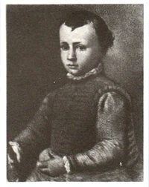
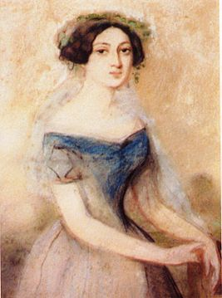
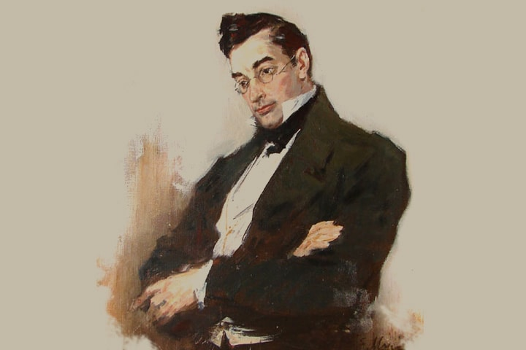
Фотогрфии

Slide 9
Факты
В возрасте 11 лет он поступил в Московский университет на словесное отделение, которое закончил уже через 2 года.
Во время войны 1812 года Грибоедов служил в гусарском полку, в который вступил добровольно. В это время ему было всего 17 лет. Поучаствовать в боях он не успел: Наполеона уже гнали из России. Будущий писатель и дипломат служил в тылу, на территории современной республики Беларусь. Среди товарищей он прослыл неугомонным проказником. Однажды он въехал на бал верхом на коне.
Когда Грибоедов жил в Петербурге, он участвовал во многих громких скандалах. Роковым событием в жизни Александра Сергеевича было его участие в дуэли Шереметьева и Завадовского. Историки считают, что в наказание за это Грибоедов был отправлен в Персию, служить в качестве секретаря в посольстве.
После дуэли с Якубовичем Грибоедов потерял фалангу мизинца на правой руке. Поэтому перед игрой на фортепиано поэт надевал на этот палец чёрный кожаный чехольчик, чтобы удлинить его. Именно по короткому мизинцу жена Грибоедова опознала тело погибшего мужа.
Комедия «Горе от ума» появилась на свет благодаря интересным обстоятельствам: как-то раз во время поездки верхом писатель упал с лошади и сломал руку. У него появился перерыв в штабной и дипломатической деятельности. Это время писатель посвятил написанию комедии, о создании которой он давно мечтал.
Грибоедов очень хотел увидеть свою комедию на сцене. Ради этого он обратился за специальным разрешением в министерство иностранных дел. Но произведение не только не допустили к постановке, а вовсе запретили печатать. На написании этой комедии творческий путь писателя прервался.

Slide 10
Факты
В 1829 году на русское посольство в Тегеране напали мусульманские религиозные фанатики. Они убили практически всех русских, среди них был и Грибоедов. Персидский шах, извиняясь за эту трагедию, подарил русскому императору один из самых крупных алмазов в мире.
Интересным фактом из жизни Грибоедова можно назвать символическое событие: во время венчания, пытаясь надеть невесте обручальное кольцо, писатель случайно уронил его. Окружающие восприняли это как дурное предзнаменование.
Жена Грибоедова носила по мужу траур всю жизнь. За это её прозвали «чёрной розой Тифлиса».

Slide 11
Спасибо за внимание!

